Slide 1
Муниципальное бюджетное общеобразовательное учреждение
«Школа №26»
Содружество психолога и социального педагога МБОУ «Школа №26» в формировании инновационного обеспечения деятельности классного руководителя
Социальный педагог
МБОУ «Школа №26»
Суркова Лилия Юрьевна

Slide 2
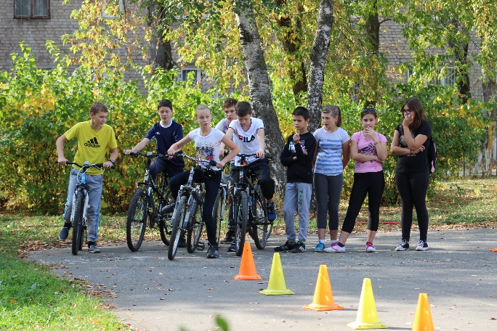
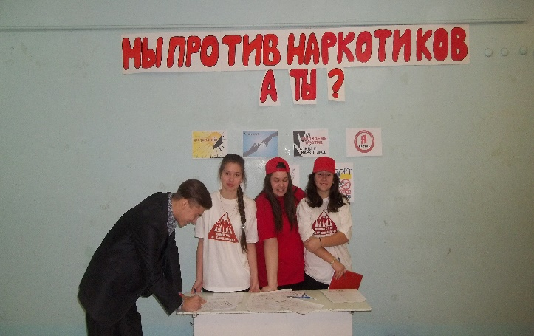
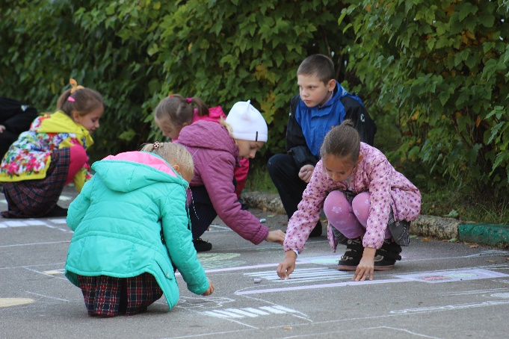
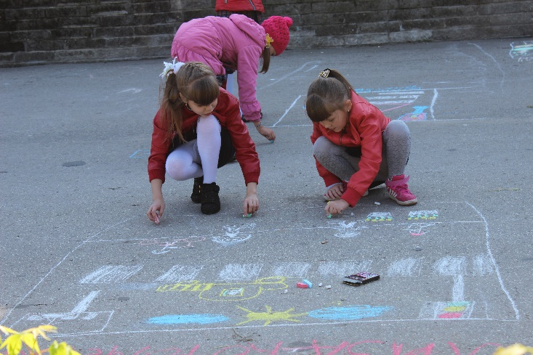
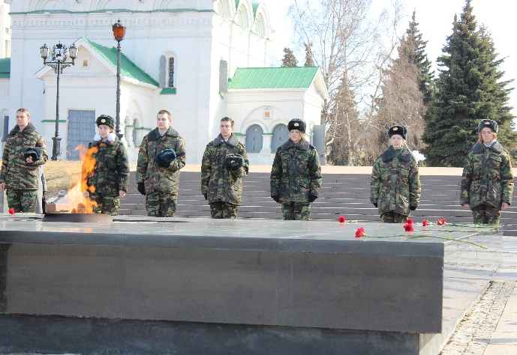
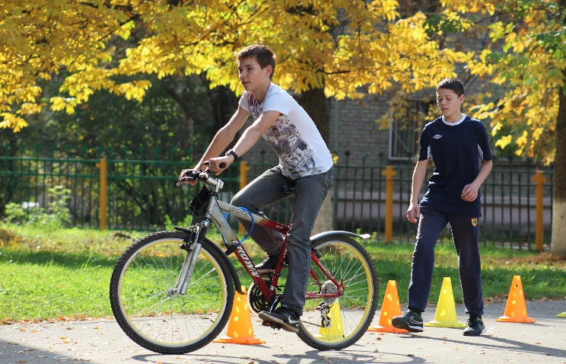
Приоритетной задачей РФ в сфере воспитания детей является развитие высоконравственной личности, разделяющей российские традиционные духовные ценности обладающей актуальными знаниями и умениями, способной реализовать свой потенциал в условиях современного общества.
(Из Стратегии развития воспитания в РФ на период до 2025г. )

Slide 3
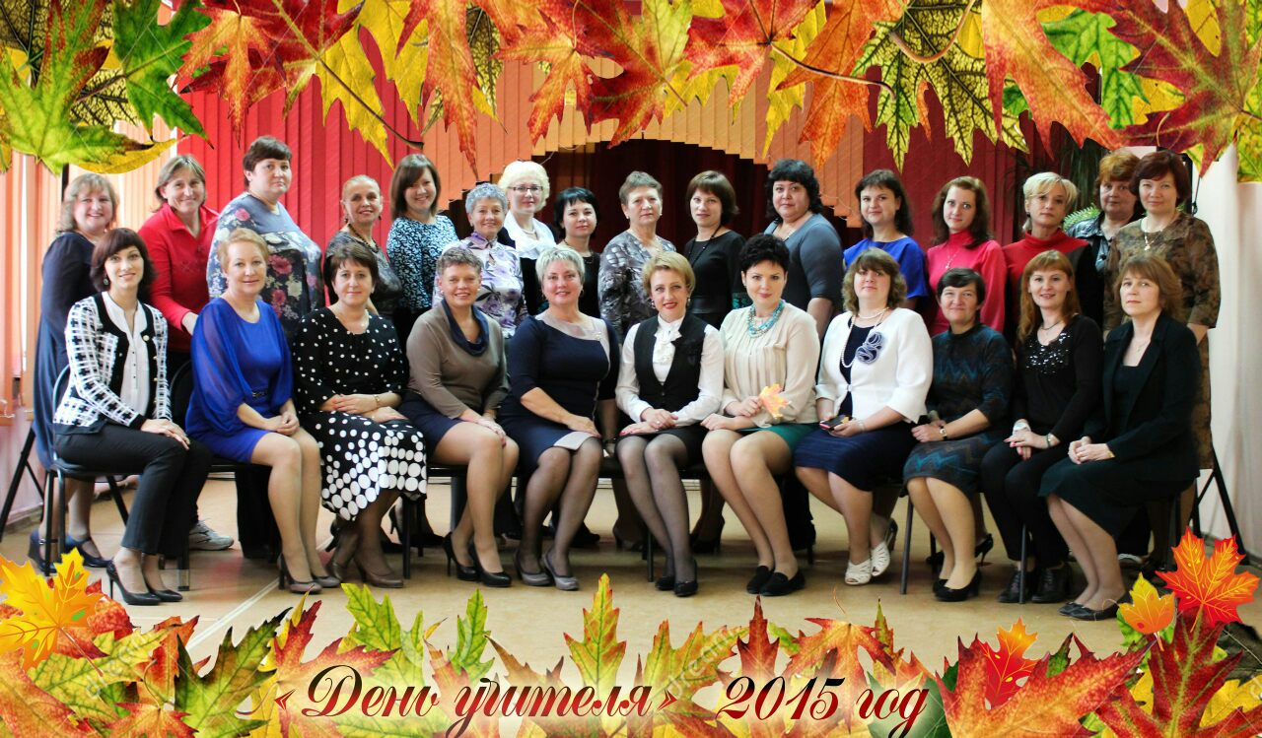
Педагогический коллектив школы.

Slide 4
Целью в работе с классными руководителями стало:
Обеспечение высокого уровня развития профессиональных компетентностей как важнейшего условия творческого роста классных руководителей; формирование гражданской позиции, самореализация личности классных руководителей на основе инновационных технологий и методик.
Задачи:
1.Обеспечение систематического дифференцированного обучения классного руководителя.
2.Выявление личностно ориентированных педагогических условий совершенствования готовности классных руководителей к осуществлению воспитывающей деятельности.
3.Оказание научно-методической помощи классным руководителям на дифференцированной основе;
4.Развитие компетентностей делового общения, умения вести конструктивный диалог, публично выступать;
5.Выработка активной общественной, гражданской позиции классных руководителей через творческую деятельность совместно с детьми, родителями и другими педагогами.

Slide 5
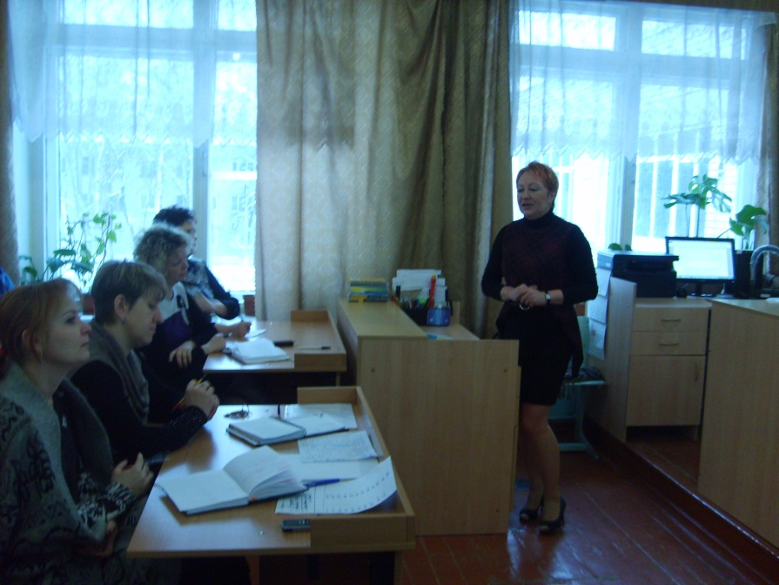
МЕТОДИЧЕСКОЕ ОБЪЕДИНЕНИЕ КЛАССНЫХ РУКОВОДИТЕЛЕЙ МБОУ «Школа №26»

Slide 6
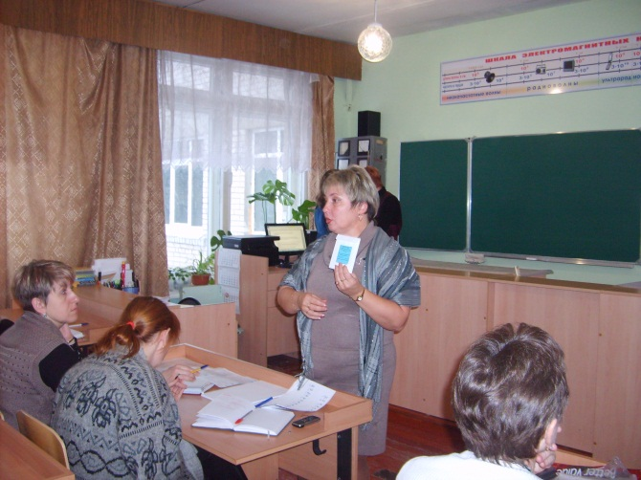
Функции МО классных руководителей
Организует коллективное планирование и коллективный анализ жизнедеятельности классных коллективов.
Координирует воспитательную деятельность классных коллективов и организует взаимодействие в педагогическом процессе.
Вырабатывает и регулярно корректирует принципы воспитания и социализации учащихся.
Организует изучение и освоение классными руководителями современных технологий воспитания, форм, методов воспитательной работы.
Обсуждает социально- педагогические программы классных руководителей и творческих групп педагогов, материалы обобщения передового педагогического опыта работы классных руководителей.
Оценивает работу членов объединения, ходатайствует перед администрацией школы о поощрении лучших классных руководителей.

Slide 7
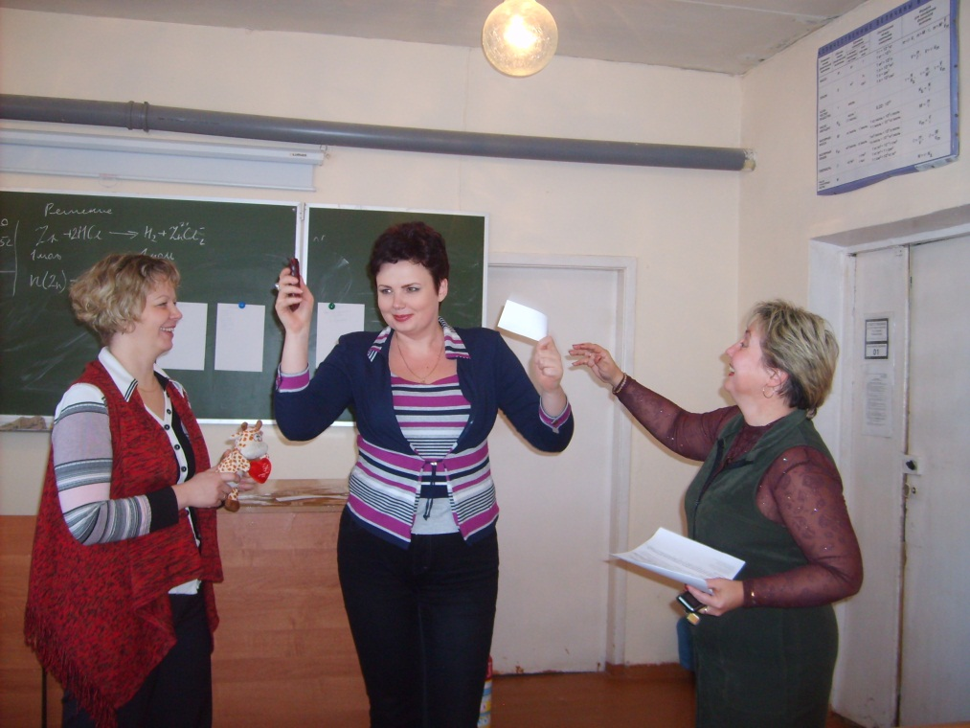
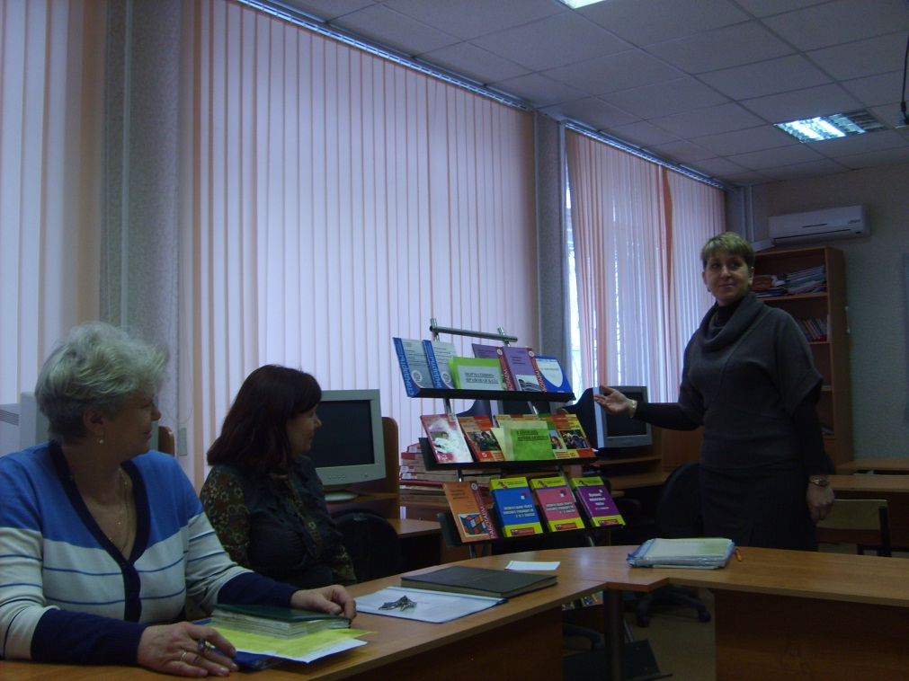

Slide 8
Специальные компетентности
Нормативно- правовая компетентность
Аналитическая компетентность (позволяет классному руководителю принимать эффективные решения конкретных задач в воспитательной работе)
Социокультурная компетентность( направлена на организацию разнообразной деятельности в области в области культуры и свободного времени учащихся)
Компетентность здоровьесбередения(направлена на изучение физического и психологического здоровья учащихся класса, экологическое воспитание)
Социально-педагогическая компетентность (реализуется на основе создания опыта взаимодействия классных руководителей, социальных педагогов и школьных психологов)

Slide 9
